Slide 1
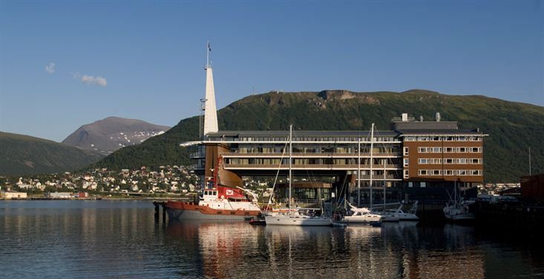
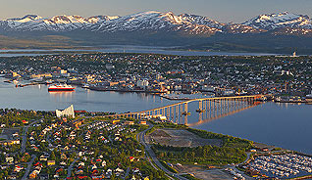
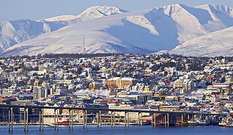
28th CEOS Plenary Session
Klaus Schmidt
DLR, German Space Administration
CEOS Plenary, Agenda Item 38
Tromsø, Norway 28-30 October 2014

Slide 2
Agency reporting session
some DLR „hot news“
TanDEM-X DEM availability
EnMAP mission status

Slide 3
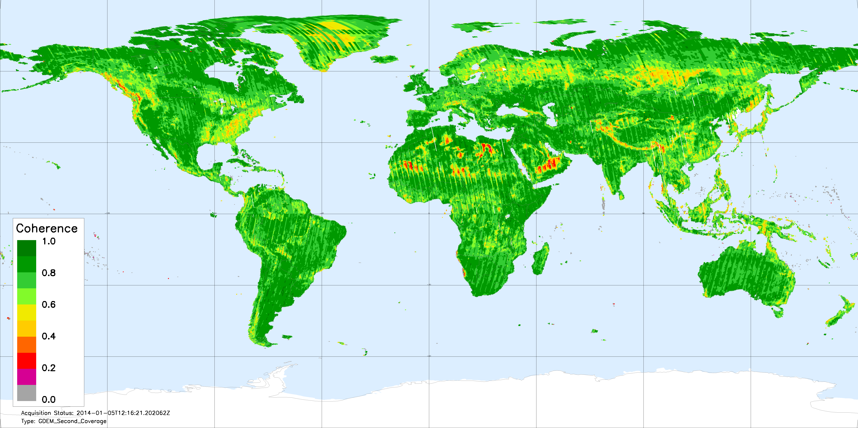
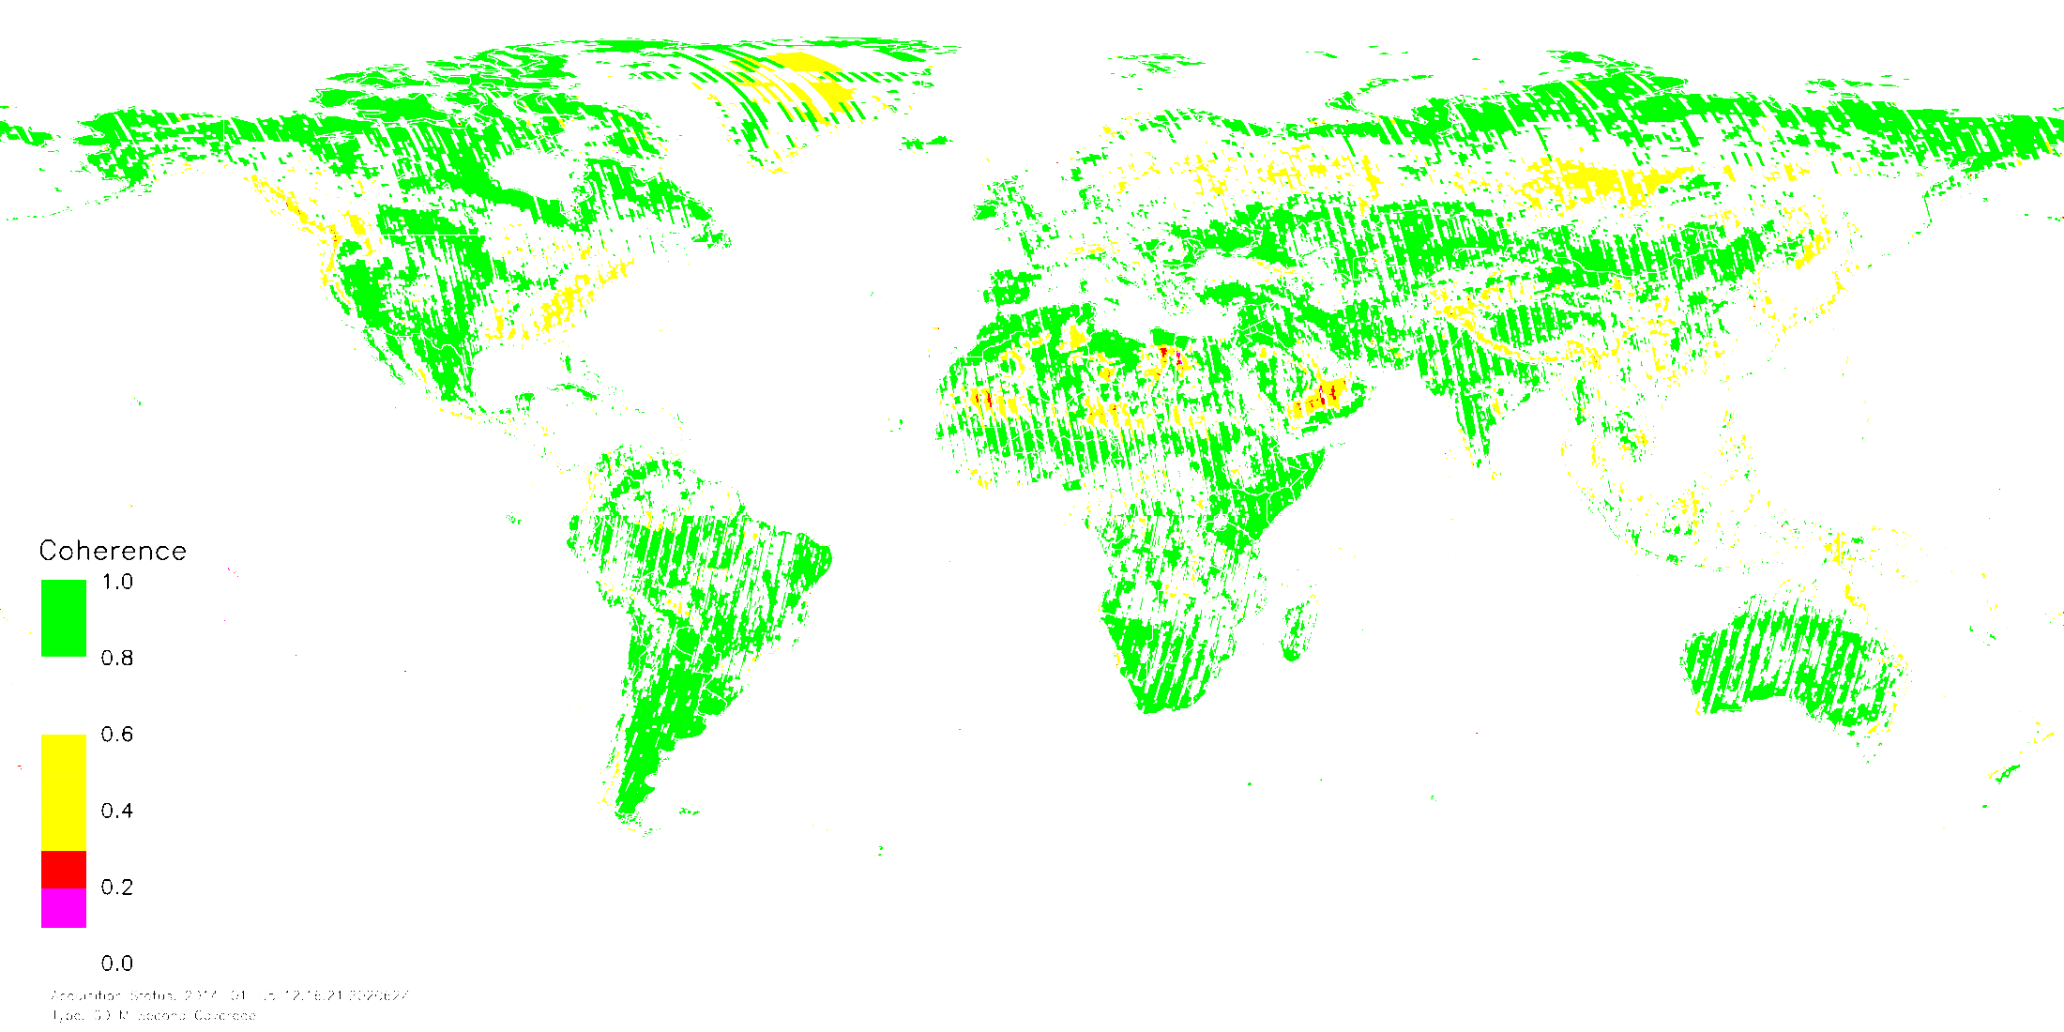
Tandem-X Global DEM 2nd Coverage
Status:
September 17th close bi-static formation ended and preparations for Science Phase began; since September 20th both satellites flying with an average distance of 76km; http://www.dlr.de/dlr/en/desktopdefault.aspx/tabid-10081/151_read-11787/year-all/
final DEM-tiles from 30% of all land surfaces (Australia, large parts of N-America, Sibiria, South Africa and of South America) been processed; North east Russia finished soon
very good quality of first final DEM-tiles; cumulated absolute height error slightly above 1m (required 10m)
Announcement of Opportunitys:
May 2014 AO-Call for TanDEM-X Science Phase (due date was June 30)
first final DEM Data sets ready to be downloaded further DEM tiles will be provided through specific AO (planned early 2015) → https://tandemx-science.dlr.de/
Flinders Ranges
Australia
Notes:
Status der Kohärenz des globalen DEMs nach der zweiten Abdeckung bis Mai 2013
Die Kohärenz ist ein Indikator für das Rauschen im Radarbild. Wie hier zu sehen hauptsächlich über Regenwald-, Wüsten- und Gebirgsregionen. Die momentan durchgeführte 3. und 4. Abdeckung konzentriert sich auf diese Gebiete. Durch veränderte Baseline (Abstand der Satelliten 120m) und Aufnahmegeometrie (SWAP) wird die Kohärenz im finalen DEM Produkt auch in den kritischen Regionen annähernd den Wert 1 erreichen.
DEM Status:
Kommerziell:
ab 01.01.14 kann vollständiges DEM Australien von Infoterra geordert werden
ab 2. Quartal 2014 stellt das DLR N-Amerika, Russland, N-Afrika bereit
90% werden bis Ende 2014 fertig prozessiert sein
97% bis Mitte 2015
100% Ende 2015
Science:
Intermediate I-DEM AO offen ab 05.12.2013 (Zwischenprodukt; DEM resultiert aus einer Abdeckung)
AO Final-DEM offen ab 06/2014

Slide 4
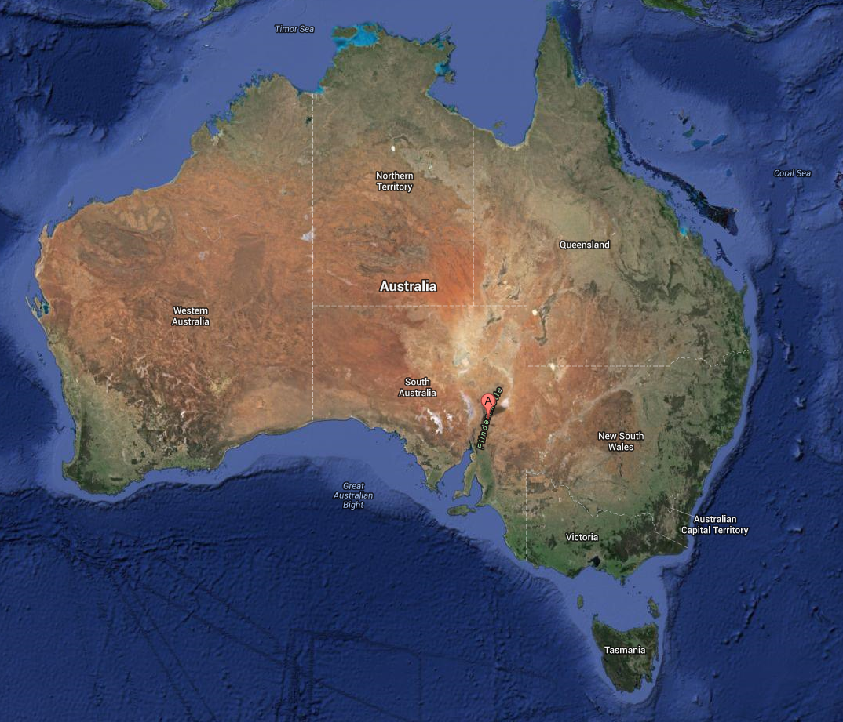
Tandem-X Global DEM
Flinders Ranges
Australia
Notes:
Flinders Range; Australien
Ausschnitt aus dem finalen DEM v. Australien in den Schaulatlasfarben

Slide 5
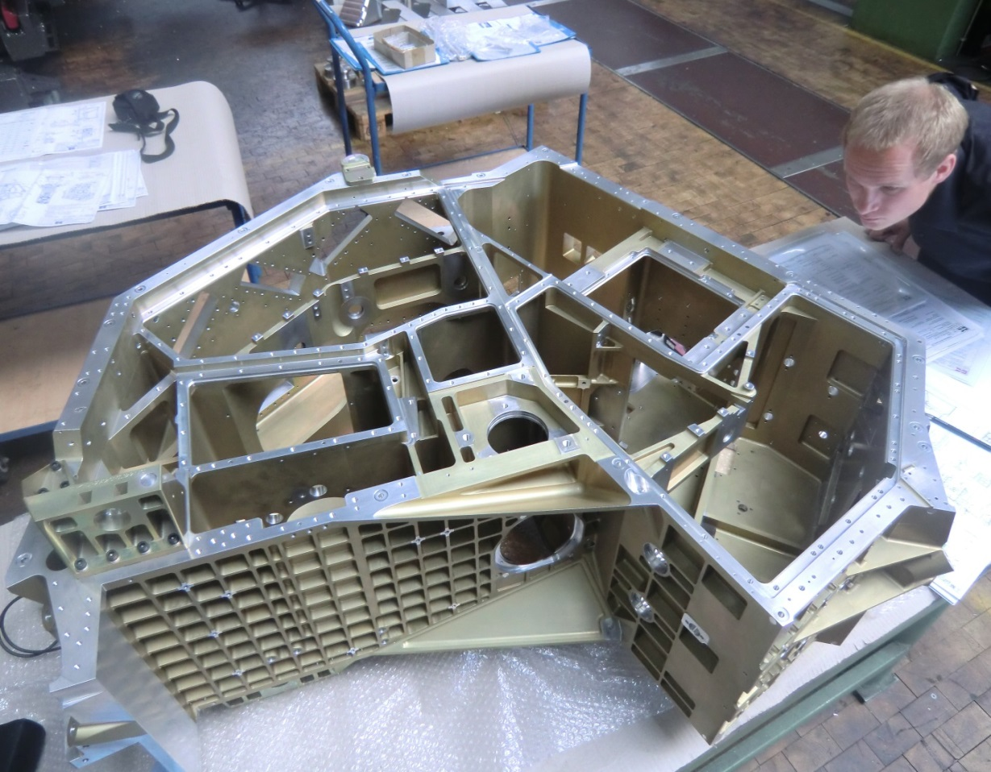
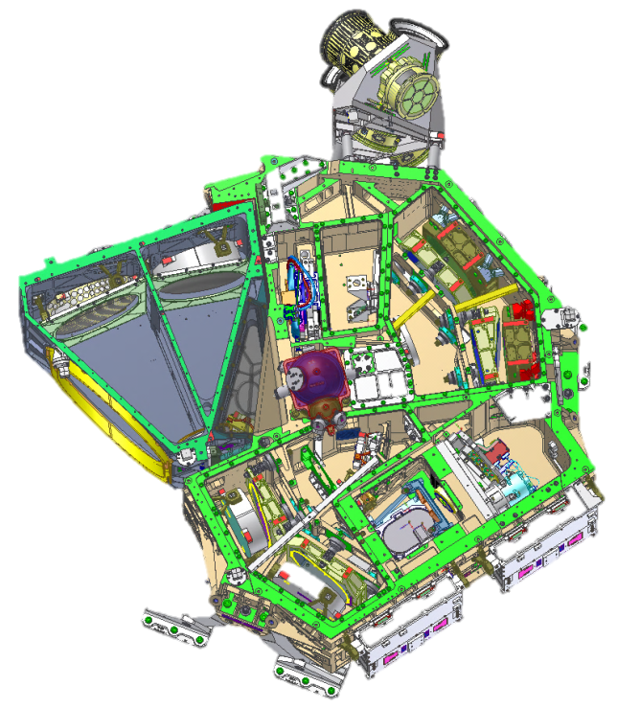
EnMAP
Hyperspectral mission, aims at monitoring and characterising the Earth’s environment on a global scale
EnMAP serves to measure and model key dynamic processes of the Earth’s ecosystem
EnMAP is a scientific path finder for later operational services
VNIR
SWIR
Flight model of Instrument structure (IOU)
Status
in phase D
milling of instrument structure successful completed
AIT of components started
launch in 2018
www.enmap.org

Slide 6
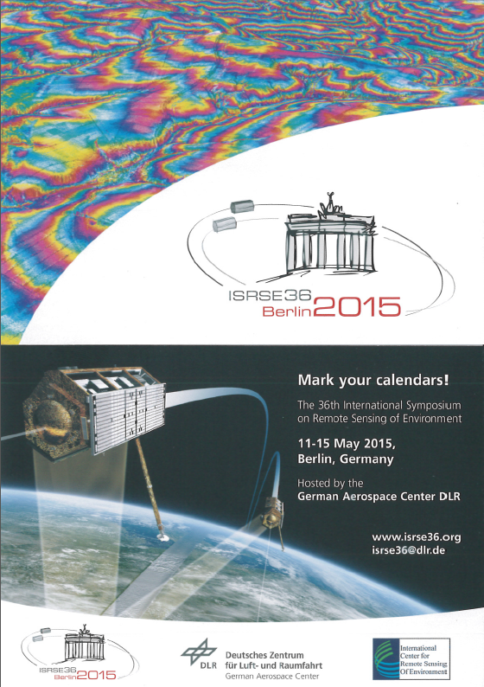
ISRSE 2015
Abstract Deadline extended:
09.11.2014
International Symposium on Remote Sensing of Environment
11.-15. Mai 2015 Berlin

